Slide 1
Gruppemøder om OK26 på det statslige område
Gennemgang af forlig og fokuspunkter
Notes:
Tale til TR møderne - Dette møde omhandler formidling af de tre offentlige forlig – det kommunale, regionale og statslige område.
Selve forligsteksterne ligger på vores hjemmeside – på dette møde dykker vi ned i de emner, som er mest relevante for jer, samt giver et overblik over, hvordan overenskomstkravene er landet.
Vi håber, at disse slides kan hjælpe jer til dialogen med jeres kolleger på arbejdspladsen forud for urafstemningen.
Her på mødet gennemgår vi alle forligene samlet, da der er TR fra alle de 3 områder.

Slide 2
OK26 – forhandlingsprocessen
Forhandlingsforløbet har været i gang over et år
Startskud og køreplanaftale december ‘24
Kravsindsamling maj ‘25
Forarbejde, tekniske møder, tal og data, drøftelser i organisationerne og i AC’ s forhandlingsudvalg og bestyrelse
Kravsudveksling med arbejdsgivere december ‘25
Politiske og tekniske forhandlinger januar – marts ’26
AC’ s forhandlingsmodel ”En for alle – alle for en”
Generelle og specielle krav lukkes samtidig på AC-bordet.

Slide 3
OK26 – AC-fællesskabets afsæt og strategi for forhandlingerne
Bagtæppe En verden i krig og krise, politisk indblanding i løndannelse og i den danske model, trepartsaftalen og fortsat fokus på arbejdsudbud
Forhandlingstemaer
En fair og retfærdig lønudvikling for alle AC’s medlemmer
Fleksibilitet, work life balance, familiepolitik
Sundt arbejdsmiljø og frihed fra stress
Overenskomstkrav
60 generelle krav og endnu flere specielle krav

Slide 4
Hvad fik vi?
Generelle lønstigninger, der sikrer reallønsudvikling
Tiltag til at forbedre funktionaliteten af lokalløn
Fritvalgsordning med mere frihed
Forberede familie- og barselsvilkår, barn syg
Forbedringer om forebyggelse af stress
Projekter på arbejdsmiljø/stressforebyggelse
Overarbejdsbetaling for deltidsansatte
Kompetencefonde videreføres
Ny stillingskategori for faglig ekspert

Slide 5
Hvad fik vi ikke?
Tillæg til AMR
En lang række specielle krav i AC-organisationerne

Slide 6
Hvad fik vi afværget?
En fælles økonomiske ramme
Langt flere midler fra rammen til lokal løndannelse
Stillingsstruktur og arbejdstidsforringelser

Slide 7
Den økonomiske ramme

Slide 8
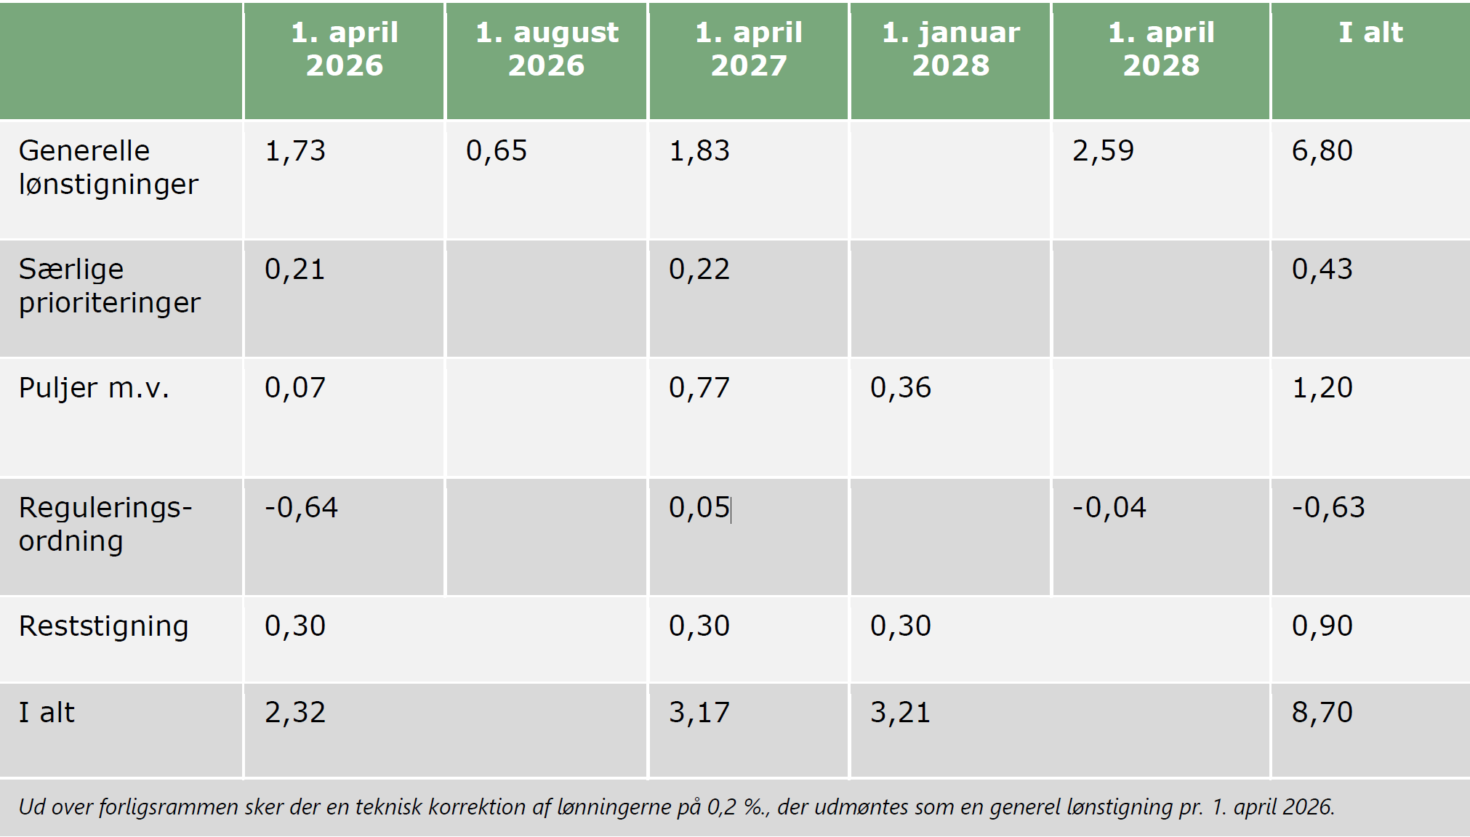
Økonomisk ramme og lønudvikling i overenskomsten for staten
Notes:
Særlige prioriteringer: bl.a. penge til ansatte i forsvaret
Puljer m.v.: bl.a. penge til barsel, barn syg, fritvalgsordning
Anvendt til finansiering af overarbejdstidsbetaling til deltidsansatte og fritvalg.
Reguleringsordningen der sikrer, at de offentligt ansattes løn stiger i takt med de privat ansattes – både i opadgående og nedadgående retning – videreføres og er en del af de generelle lønstigninger.
Forventningerne til reststigningerne er sat stabilt hen over perioden, da den nuværende lokale løndannelse fortsat består. De nye midler til lokal løn er et supplement – ikke en erstatning

Slide 9
Økonomisk ramme og lønudvikling i overenskomsten for staten
Generelt om lønstigning
Samlede økonomisk ramme: 8,7 %
Forventede inflation 4,4 %
Reallønforbedring for alle ansatte
Generelt lønstigninger: 6,37 %
Inkl. reguleringsordning og teknisk korrektion
Lokal løndannelse: 0,20 %
Lokal løndannelse
Mere bæredygtig og fleksibel løndannelse
Mere funktionelt og transparent lokalt forhandlingssystem
Midler afsat til lokale forhandlinger
Forbedringer i de nye lønsystemer
Notes:
Parterne ønsker at styrke den lokale løndannelse på statslige arbejdspladser.
Målet er et mere fleksibelt og bæredygtigt system, hvor løn i højere grad kan tilpasses lokalt.
Derfor afsættes en del af den økonomiske ramme til forhandling mellem de lokale parter på institutionerne.
Samtidig arbejdes der på at forbedre funktionaliteten i de nye lønsystemer.

Slide 10
Fritvalgslønkonto og en frihedsordning

Slide 11
Fritvalgslønkonto og en frihedsordning - generelt
I krafttræden 1.1 2028
Fritvalgsperiode er fra 1/1 til 31/12
Midler på frivalgskontoen stammer fra særlige feriefridage, særlig feriegodtgørelse og seniorbonus
Frist 1.10 om man ønsker løbende udbetaling, løbende pensionsindbetaling eller midlerne ind på fritvalgslønkontoen
Der kan aftales overført op til 15 dage.
Notes:
Hvis man ikke foretager et valg, så vil man modtage løbende lønudbetaling. Dog med undtagelse af særlige feriedage, som sættes ind på kontoen den 1. januar hvert år. Man kan hæve lige så meget og lidt af indestående, som man vil. Det skal dog ske i tilknytning til en begivenhed, som kan være ferie, fritvalgsdag eller anden overenskomstmæssig fridag.
Kontoen tømmes ved udgangen af et kalenderår. Man kan vælge, at tømningen skal ske i form af en indbetaling til ens pensionsordningen.
Tømning sker også ved fratræden.
Midler fra Fritvalgs Lønkontoen kan udbetales ved afholdelse af ferie, særlige feriedage, fritvalgsdag, seniordage med lønfradrag og overenskomstmæssige fridage. Den ansatte vælger selv størrelsen på udbetalingen.
Den ansatte skal hvert år inden 1. oktober træffe et valg om enten løbende månedlig udbetaling, opsparing på Fritvalgs Lønkontoen til anvendelse i forbindelse med afholdelse af frihed eller til løbende indbetaling til pensionsordning.
Ved fritvalgsperiodens udløb den 31. december tømmes kontoen ved udbetaling, med mindre den ansatte vælger indbetaling til pensionsordning. Ved fratræden udbetales indestående på kontoen.
Vedr. overførsel af dage til kommende periode skal aftales senest 1/9 i perioden.

Slide 12
Fritvalgskonto
Bidragene til fritvalgs Lønkontoen kommer fra:
Nye midler svarende til 0,81%
Eksisterende midler: Særlig Feriegodtgørelse 2,30%., særlige feriedage 2,60 % og seniorbonus 1,00%.
Fridage: 1 frivalgsdag til alderen 41-61 år, 5 særlige feriedage, 2 seniordage fra 62 år og 2 nye seniordage fra 62 år
Dvs. øget fleksibilitet om man vil have penge eller frihed
Opspare yderligere 15 dage fra merarbejde
Notes:
Der er lønfradrag, når man holder dagene, men man kan bruge midler fra fritvalgslønkontoen til at afholde dagene eller holde dem uden løn. Seniordage og fritvalgsdage nulstilles ved kalenderårets udløb, hvis man i
ikke har afholdt dem.
Ret til at opspare 111 timer (svarende til 15 dage) ikke-afviklet frihed af godkendt merarbejde.
Opsparing af yderligere 15 dage fra merarbejde. Det vil sige man i staten kan opspare op til 30 dage, hvor de 15 stammer fra særlig feriedage m.v. og 15 dage fra merarbejde

Slide 13
Forbedringer af familierettigheder

Slide 14
Forbedringer i forhold til barn syg
Med virkning fra 1. april 2026 har forældre til børn under 18 år, ud over mulighed for tjenestefrihed til pasning af et sygt barn på barnets 1. og 2. sygedag, også mulighed for tjenestefrihed på
Hjemkaldelsesdagen
Barnets 3. sygedag
Notes:
Ordlyden af overenskomstens bestemmelse om barns 1 og 2. sygedag ud over tilføjelserne om 3. sygedag og hjemkaldelsesdagen ændres ikke

Slide 15
Forbedringer ift. fravær af familiemæssige årsager

Slide 16
Fravær af familiemæssige årsager Virkning fra 1. april 2026
Den samlede ret til sædvanlig løn under forældreorlov udvides med 2 uger (deleugerne)
Etablering af lønret til sociale forældre og nærtstående familiemedlemmer samt forbedring af far/medmors ret til fravær med løn inden for de første 10 uger efter fødslen
Forbedrede lønrettigheder ved børns hospitalsindlæggelse og tidligt hjemmeophold.
Notes:
Det er de 6 uger med lønret, der deles mellem forældrene, sociale forældre og nærtstående familiemedlemmer, der udvides med 2 uger, således at der er 8 uger til deling
Mor/far(medmor)/sociale forældre (og til dels nærtstående familiemedlemmer) sidestilles for så vidt angår retten til at være fraværende med løn, når fravær med barselsdagpenge kan overføres til dem efter barselsloven
”Fædreorloven” kan forlænges ved barnets hospitalsindlæggelse og forældre til børn, der kommer på tidligt hjemmeophold, kan også få forlænget deres fraværsret med løn.

Slide 17
Fravær af familiemæssige årsager
Forbedrede lønrettigheder for eneforældre med eneforældremyndighed
Ret til sædvanligt pensionsbidrag i den retsbaserede forlængelse af forældreorloven op til 46 uger
Implementering af administrationsgrundlaget om surrogatfamilier i Aftalen om fravær af familiemæssige årsager
Sorgorlov til en efterlevende forælder til et mindreårigt barn under forudsætning af, at lovforslaget herom vedtages i perioden
Notes:
Eneforældre, altså forældre der ikke bor sammen med den anden forælder og har eneforældremyndighed over barnet får en yderligere ret til løn under fravær på 10 uger.
Har en medarbejder valgt pension i stedet for løn som en del af fritvalgsordningen, har medarbejderen ret til at foretage et omvalg i forbindelse med barselsorloven.
Surrogatforældre har været omfattet af aftalen siden 1. januar 2025 ved en aftale om administrationsgrundlag, men skrives nu ind i aftalen.

Slide 18
Arbejdstid

Slide 19
Arbejdstid
Manglende overholdelse af reglerne om ugentlig arbejdstid(48-timers reglen)
Godtgørelse til den enkelte medarbejder i stedet for bod til den faglige organisation
Notes:
Parterne er enige om, at kompensation for manglende overholdelse af reglerne om ugentlig arbejdstid (48-timers-reglen) skal være godtgørelse til den enkelte ansatte. Der er enighed om at indsætte en bestemmelse om godtgørelse i § 5 i aftale om visse aspekter i forbindelse med tilrettelæggelse af arbejdstiden. Godtgørelsen erstatter godtgørelse efter § 8 i lov om gennemførelse af dele af arbejdstidsdirektivet og træder i stedet for bod.
Der er enighed om, at godtgørelsen fastsættes i henhold til den til enhver tid gældende praksis efter arbejdstidsloven.
I aftale om visse aspekter i forbindelse med tilrettelæggelse af arbejdstiden indsættes i § 5, som nyt stk. 5:
”Stk. 5. Ved manglende overholdelse af reglerne i § 5, stk. 2 og 3, kan en ansat tilkendes en godtgørelse. Uenighed om en eventuel overtrædelse af bestemmelserne, herunder om fastsættelsen af en eventuel godtgørelse, afklares ved mægling og voldgift. Der kan ikke under en voldgiftssag eller ved sag anlagt ved Arbejdsretten pålægges bod.”

Slide 20
Arbejdstid – deltidsdommen

Slide 21
Arbejdstid - fortsat
Deltidsdom – håndtering af voldgiftsrettens dom, som siger at deltidsansattes merarbejde skal honoreres som for fuldtidsansatte. Dvs honorering 1: 1,5 i stedet for 1:1
Udgift på statens område – 12 mio. i alt
Aftale om proces for efterbetaling – skal aftales senest 1.4 2026
Notes:
Staten:
Der afsættes i alt 12 mio. kr. Midlerne dækker udgifter til en efterfølgende forhandling og aftale om implementering af voldgiftsrettens dom af 4. februar 2026 på statens område. Omkostninger for de fire centralorganisationer fordeles efter sædvanlig anvendt nytteprincip.
Parterne aftaler senest 1. april 2026 en proces for håndtering af krav om efterbetaling som følge af resultatet af kendelsen 4. februar 2026.
Parterne er enige om at fremme behandlingen af sager mest muligt, og processen skal så vidt muligt tilrettelægges, så de lokale parter kan håndtere de enkelte sager indenfor en fast og ensartet ramme.
VIGTIGT – det er en sejr, at vi har kunnet fastholde honorering 1:1,5, da arbejdsgiver havde ønske om at ændre denne honorering, hvis dommen blev som ovenfor.

Slide 22
Arbejdsmiljø

Slide 23
Arbejde som skal forbedre arbejdsmiljøet på de statslig arbejdspladser
Tidlig indsats for langtidssygemeldte
Særligt fokus på at nedbringe/forebygge stress
Arbejdsmiljøkonference for Trio
Lederuddannelse
Notes:
Stat:
Tidlig indsats for langtidssygemeldte Parterne er enige om at anmode om at indgå i det arbejde, der ved OK26 er aftalt mellem parterne på det statslige forhandlingsområde i overenskomstperioden om:
”.. at afdække muligheder og barrierer ved at etablere et samarbejde mellem ansættelsesmyndighederne og pensionsselskaberne, hvor pensionsselskabernes tilbud til sygemeldte medarbejdere kan bringes i spil.
Dialogen vil tage udgangspunkt i en administrativ, systemteknisk og juridisk afdækning med involvering af relevante aktører, herunder udvalgte pensionsselskaber.”

Slide 24
Kompetenceudvikling

Slide 25
Den statslige kompetenceudvikling
Aftale om kompetenceudvikling videreføres med enkelte justeringer samt tilføjelser vedrørende arbejdet med udviklingsmål og udviklingsaktiviteter
Aftale om Den Statslige Kompetencefond videreføres med enkelte præciseringer
Aftale om organisering af parternes fælles arbejde med kompetenceudvikling i staten videreføres uændret
Den Statslige Kompetencefond og Kompetencesekretariatet videreføres med en samlet økonomisk ramme svarende til resultatet fra overenskomstforhandlingerne i 2024, opskrevet til OK26-niveau

Slide 26
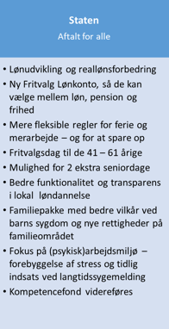
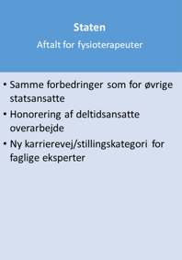
Oversigt – Statsforliget I kort form

Slide 27
Hovedbestyrelsens anbefaling ved urafstemning 13. – 27. marts
En enig hovedbestyrelsen anbefaler medlemmerne at der stemmes ja til overenskomstforliget på baggrund af:
Lønstigninger, reallønsudvikling, mere fleksibilitet, bedre balance mellem arbejdsliv og privatliv, fokus på forbedret psykisk arbejdsmiljø, barselsforbedringer og forbedringer af barn syg, forbedring af betaling for deltidsansatte overarbejde, bedre mulighed for lokal dialog om arbejdstilrettelæggelse, ny hviletidsaftale og lønforbedringer til lederne.

